Slide 1


Slide 2
модель данных
Объектная модель — совокупность основополагающих принципов, лежащих в основе объектно-ориентированного проектирования — парадигмы программирования, основанной на принципах абстрагирования, инкапсуляции, модульности, иерархичности, типизации, параллелизма и устойчивости.

Slide 3
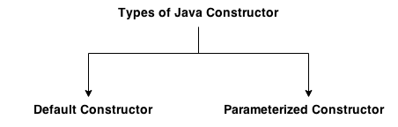
конструктор

Slide 4
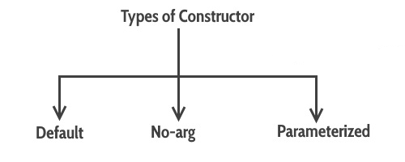

Slide 5
// Простой конструктор.
class MyClass {
int x;
// Далее следует конструктор
MyClass() {
x = 10;
}
}

Slide 6
// Простой конструктор.
class MyClass {
int x;
// Ниже конструктор
MyClass(int i) {
x = i;
}
}

Slide 7
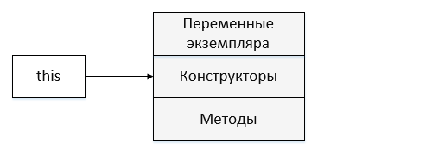
this

Slide 8
Используется для:
1) дифференцирования между переменными экземпляра и локальными переменными в случае, если у них одинаковые имена, в составе конструктора или метода.
class Student {
int age;
Student(int age) {
this.age = age;
}
}

Slide 9
2) вызова конструктора одного типа (параметризованного конструктора либо конструктора по умолчанию) из другого в составе класса. Данный процесс также носит название явного вызова конструктора.
class Student {
int age
Student() {
this(20);
}
Student(int age) {
this.age = age;
}
}

Slide 10
методы get и set
private Type propertyName;
public Type getPropertyName()
public void setPropertyName(Type value)

Slide 11
private Type[] propertyName
public Type[] getPropertyName()
public void setPropertyName(Type[] value)
public Type getPropertyName(int index)
public void setPropertyName(int index, Type value)

Slide 12
class Foo {
private int data;
private boolean flag;
public void setData(int data) {
this.data = data;
}
public int getData() {
return data;
}
public void setFlag(boolean flag) {
this.flag = flag;
} // Для boolean свойств рекомендуется использовать префикс is, а не get
public boolean isFlag() {
return flag;
}
}

